Slide 1
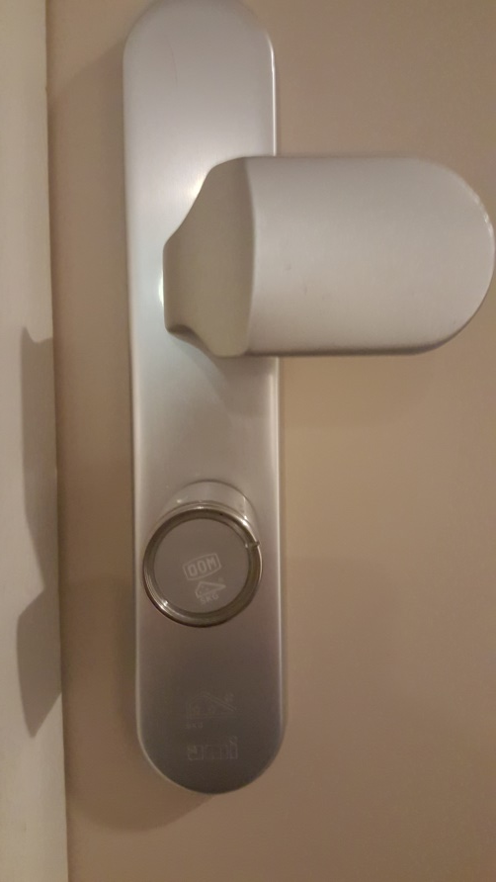
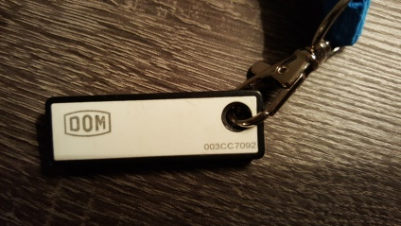
Uw elektronische deurcilinder: de DOM Protector
Niet op slot? Met een zogenaamde flipperkaart is een inbreker zo binnen!
DOM Protector kleurt eerst rood (en daarna pas groen) na voorhouden tag? Uw batterij dient vervangen te worden door WIEK DE LAAT BEVEILIGING!
Meer lezen? Zie toelichting bij deze dia!
Notes:
Uw elektronische deurcilinder biedt maximale beveiliging – INDIEN OP HET DRIEPUNTSSLOT GEDRAAID – tegen elektronische en mechanische manipulatiepogingen. De identificatie gebeurt aan de buitenkant met de transponder (in meer gangbaar spraakgebruik tag genoemd). Hoe u uw elektronische voordeurslot opent en (correct) sluit, krijgt u uitgelegd bij de overname door vb&t, en wordt in deze toelichting niet meer herhaald. Heeft u desondanks toch vragen hierover wendt u dan tot Klankbord Warande.
Realiseer u dat indien uw deur niet op het driepuntsslot is gedraaid, deze met behulp van een zogenaamde flipperkaart – een slotenmakergereedschap voor het openmaken van een dichtgevallen deur – in no time door een kwaadwillende opengemaakt kan worden.
Eenmaal per jaar wordt door de firma WIEK DE LAAT BEVEILIGING (uit Veghel) de batterij in de deurcilinder vervangen; u ontvangt een schrijven van WIEK DE LAAT BEVEILIGING of via beheerder vb&t op welke dag ze bij u komen voor jaarlijks onderhoud inclusief batterijvervanging van de DOM Protector voordeursloten. Bent u verhinderd op de aangekondigde onderhoudsdag (of u keert pas na een langere afwezigheid na de onderhoudsperiode thuis) en heeft u geen regeling kunnen treffen met buren/medebewoners, maak dan in uw eigen belang zo snel mogelijk een nieuwe afspraak met WIEK DE LAAT BEVEILIGING.
In de regel gaat een batterij minimaal een jaar mee. Kleurt uw DOM Protector bij voorhouden van de tag eerst rood op dan is dat een teken dat de batterij aan vervanging toe is. Maak dan zo snel mogelijk een afspraak met de vb&t servicedesk voor een (eerdere) batterijvervanging. Gemiddeld gaat de batterij nog een drie weken mee voor deze helemaal leeg is (maar bij intensief gebruik kan de batterij al na een week de geest geven!); per week kleurt de DOM Protector dan steeds langer rood voor zij een groen signaal geeft. Negeert u het rode waarschuwingssignaal dan staat u op een dag voor een gesloten deur met lege batterij in de DOM Protector en rest u geen andere optie dan het 24-uurs noodnummer van WIEK DE LAAT BEVEILIGING te bellen: 073 5492773 (noot: tijdens de kantooruren door tussenkomst van de vb&t servicedesk dus dan niet rechtstreeks bellen). Behalve dat u dan gauw ruim een uur tot mogelijk meer dan twee uur staat te wachten op de komst van een monteur, loopt u ook nog kans de rekening (voorrij- en reparatiekosten) gepresenteerd te krijgen indien u schuld verweten kan worden (bijvoorbeeld willens en wetens geen medewerking gegeven aan de jaarlijkse batterijvervanging).
Knoei nooit zelf aan uw slot en vooral geef het (geen druppel) olie, u beschadigt anders de elektronica in het slot!
Uw transponders/tags zijn dusdanig geprogrammeerd door Optilox B.V. uit Papendrecht, dat u hiermee behalve uw eigen toegangsdeur, alle andere algemene toegangsdeuren met DOM Protector of kaartlezer van Warande mee kunt openen.

